Slide 1
Three dots Operator
(삼점 표기법)

Slide 2
Three dots operator
We can use three dots …
in two different ways
as spread operator and rest operator.
-spread, rest
-펼치는, 나머지

Slide 3
case1. rest operator

Slide 4
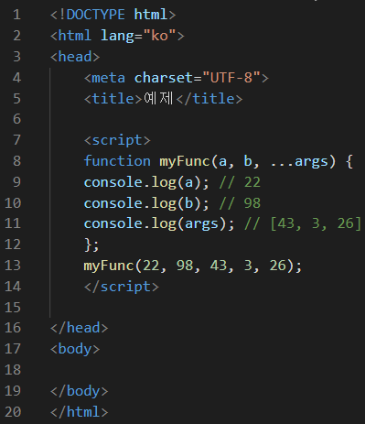

Slide 6
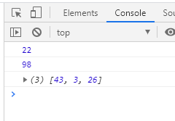

Slide 7
case2. spread and rest operator

Slide 8
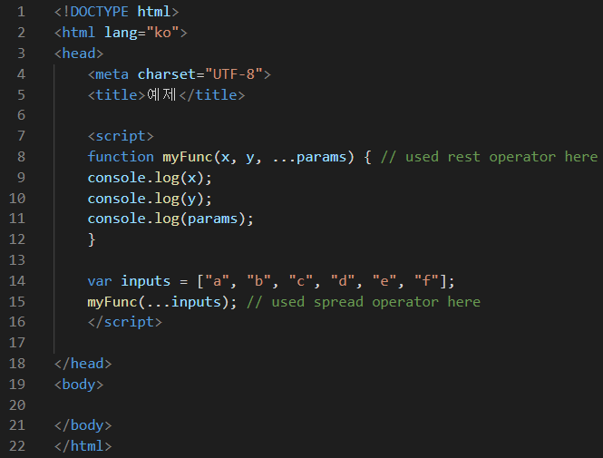

Slide 9
나머지 값들을 …params가 받음
…inputs 는 모든 값들을 받는 형태로 펼쳐짐

Slide 10
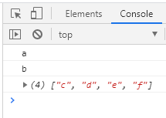

Slide 11
case3. spread operator

Slide 12
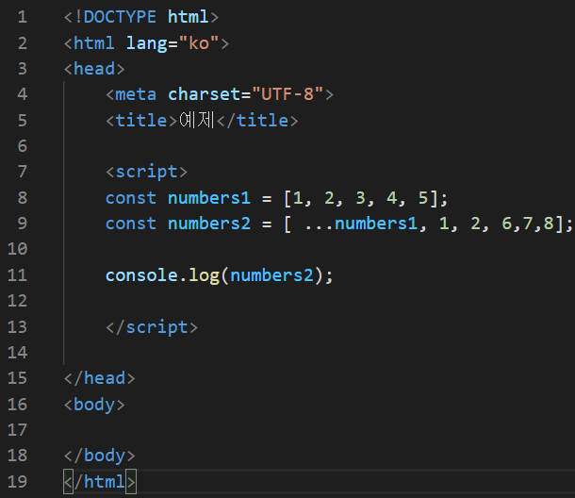

Slide 13
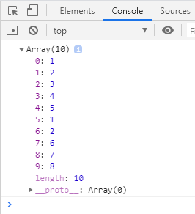

Slide 14
case4. rest operator

Slide 15
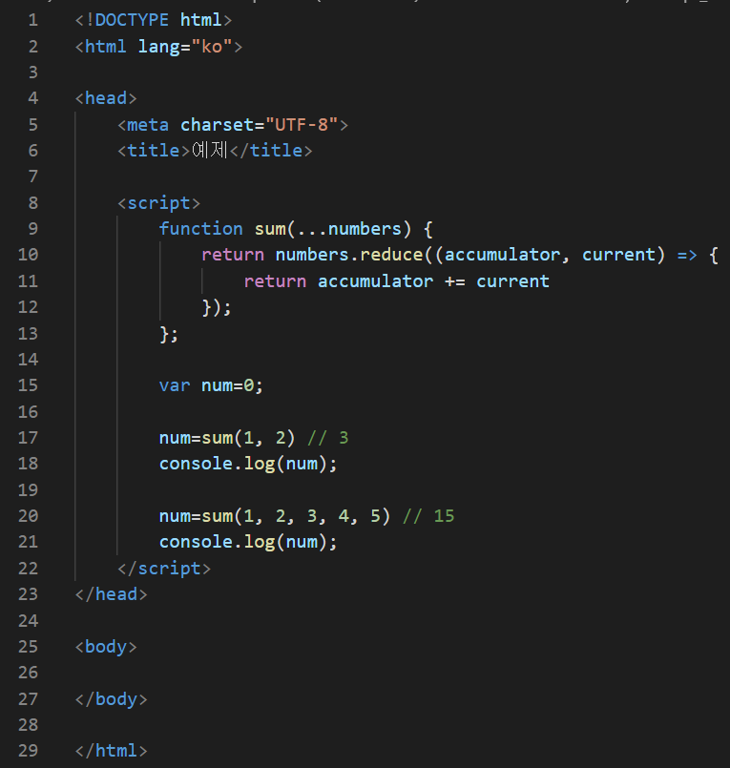
배열의 reduce 메서드
반환값이 누적됨
Notes:
reduce() 메서드는 배열의 각 요소에 대해 주어진 리듀서(reducer) 함수를 실행하고, 하나의 결과값을 반환

Slide 16
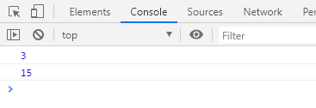

Slide 17
case5. spread operator

Slide 18
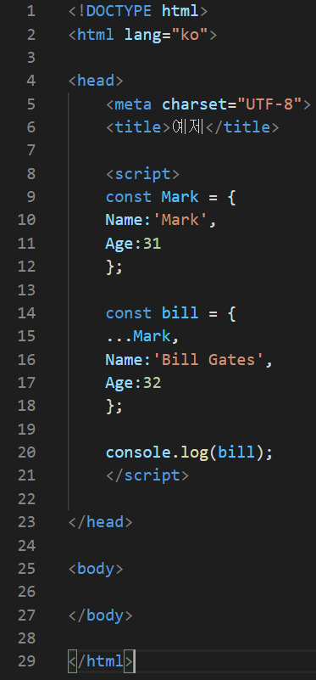

Slide 19
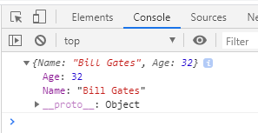

Slide 20
끝

